Slide 1
Universidad Autónoma de Sinaloa Facultad de Medicina Licenciatura en Imagenología
Hidrocefalia
MATERIA: RADIOLOGIA PEDIATRICA
ALUMNO: Erick Miguel Valdez Veliz
DOCENTE: JOSE GUADALUPE MENDOZA FLORES
GRUPO: VI-2

Slide 2
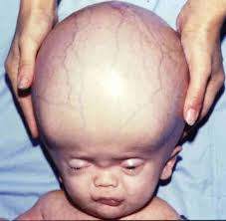
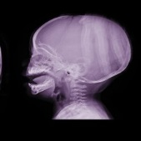
¿Qué es?
La hidrocefalia es la acumulación de una cantidad excesiva de líquido cefalorraquídeo en el cerebro o encéfalo.

Slide 3
La hidrocefalia puede ser congénita, que se presenta al nacer. Sus causas incluyen problemas genéticos y problemas que se desarrollan en el feto durante el embarazo. El principal signo de la hidrocefalia congénita es una cabeza con un tamaño fuera de lo normal.

Slide 4
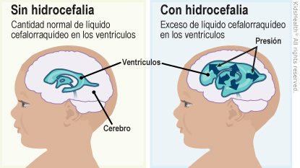
La hidrocefalia también puede presentarse después de nacer. Esto se llama hidrocefalia adquirida. Puede ocurrir a cualquier edad. Las causas pueden incluir traumatismos en la cabeza, derrames cerebrales, infecciones, tumores y hemorragia cerebral.

Slide 5
Síntomas
Dolor de cabeza
Vómitos y náusea
Visión borrosa
Problemas de equilibrio
Problemas para controlar la vejiga
Problemas con el pensamiento y la memoria

Slide 6
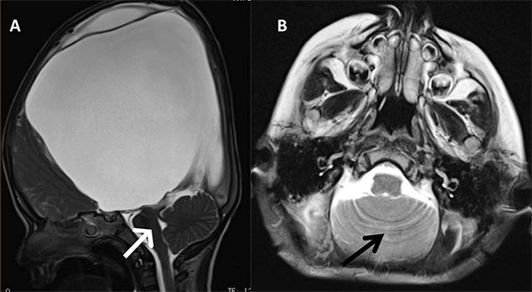
Corte sagital, Severa hidrocefalia su pratentorial no comunicante con cuarto ventrículo normal (flecha blanca) y estenosis acueductal. Igualmente se puede apreciar la forma turricéfala del cráneo con occipucio plano. B: Corte axial. En la fosa posterior, fusión de ambos hemisferios cerebelosos, con ausencia de vermis anterior, posterior y nódulo (flecha negra).

Slide 7
